Slide 1






MENTALIDAD
EMPRENDEDORA

Slide 2



Slide 3

Buscamos guiar a estudiantes y titulados a conectar, fortalecer y escalar sus proyectos, a través de una ruta que va desde la generación de ideas hasta la creación, iteración y validación del modelo de negocios de proyectos emprendedores.

Slide 4

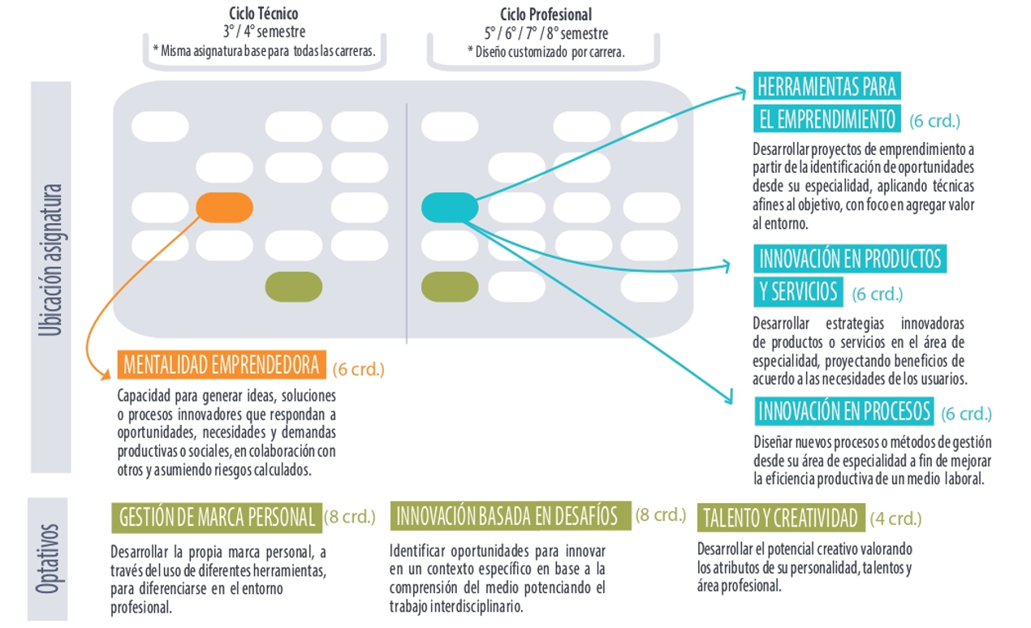
FORMACIÓN INICIAL

Slide 5
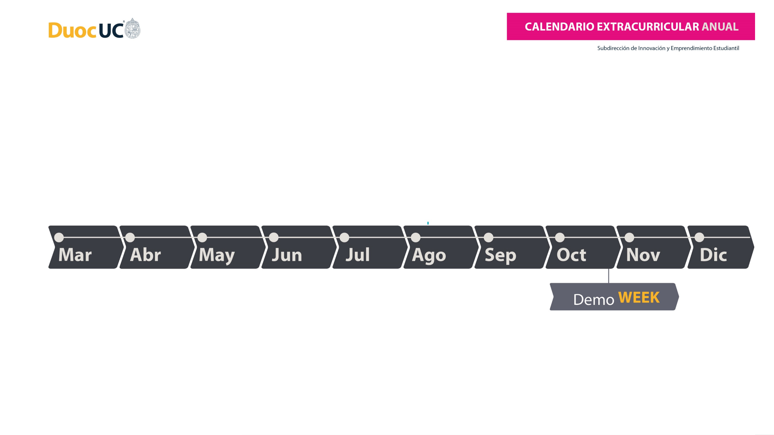



JORNADA
CALENDARIO RUTA EXTRACURRICULAR 2024
Abril-Mayo
PREINCUBACIÓN
23 Abril-21 Mayo
02 Septiembre-01 Octubre
Fechas tentativas de Lanzamiento Convocatorias
2024
Abierta durante todo el año

Slide 6
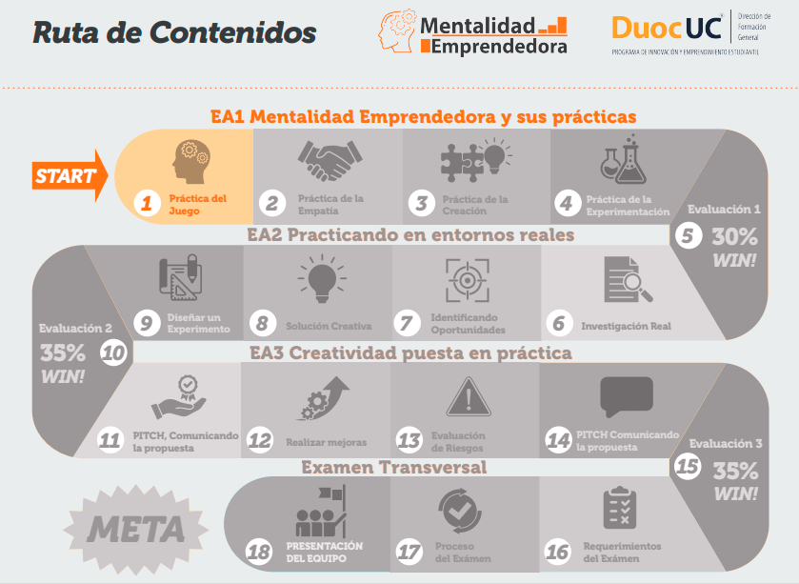

Slide 7
¿QUÉ ES PARA TI
MENTALIDAD EMPRENDEDORA?

Slide 8
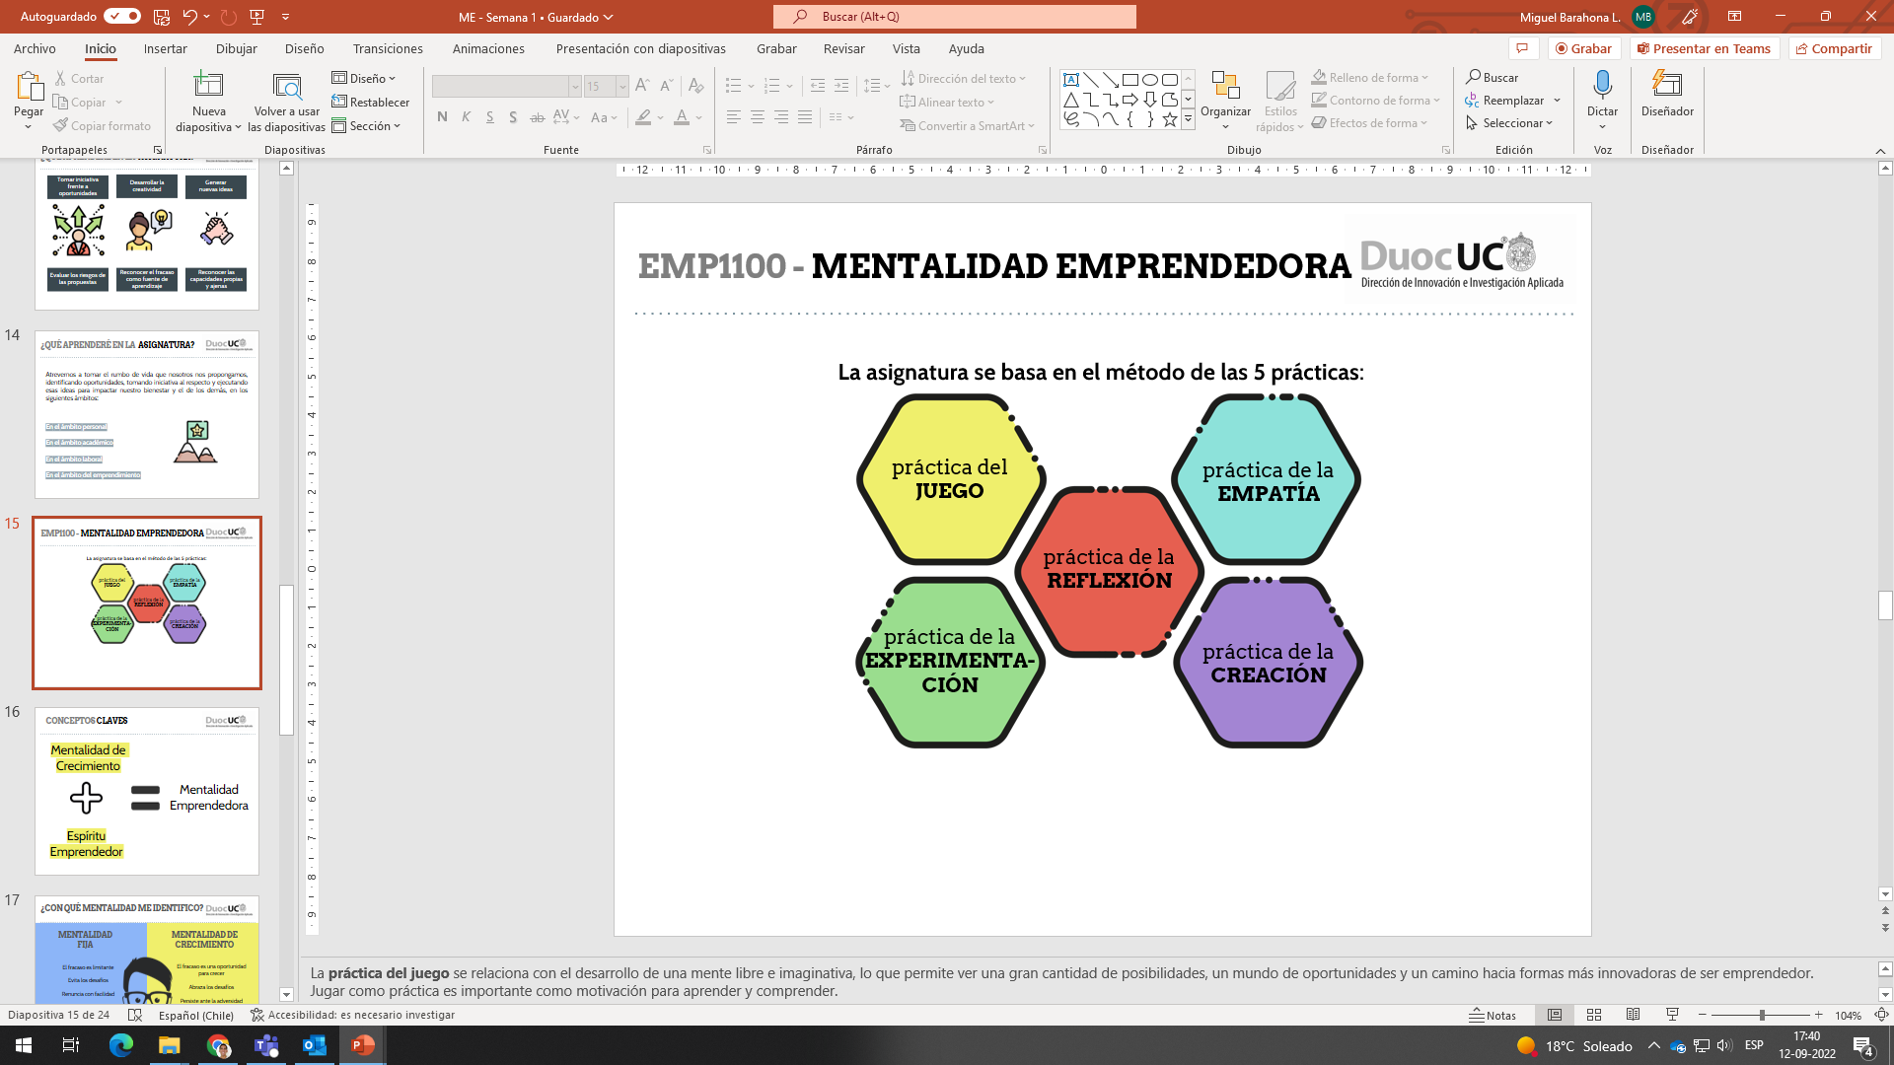
¿QUÉ ES MENTALIDAD EMPRENDEDORA?
El desarrollo de habilidades y actitudes que permiten pensar y actuar como emprendedor, mediante la aplicación y ejercitación constante de un método basado en el juego, la empatía, la ideación, la experimentación y la reflexión.
Referencia: Neck, H. M., Neck, C. P., & Murray, E. L. (2017). Entrepreneurship: the practice and mindset. SAGE Publications.

Slide 9




¿QUÉ APRENDERÉ EN LA ASIGNATURA?
Identificar oportunidades
Valorar la falla como fuente de aprendizaje
Reconocer las capacidades propias y ajenas
Desarrollar la creatividad

Slide 10

¿QUÉ APRENDERÉ EN LA ASIGNATURA?
Atrevernos a tomar el rumbo de vida que nosotros nos propongamos, identificando oportunidades, tomando iniciativa al respecto y ejecutando esas ideas para impactar nuestro bienestar y el de los demás, en los siguientes ámbitos:
En el ámbito personal
En el ámbito académico
En el ámbito laboral
En el ámbito del emprendimiento

Slide 11

MENTALIDAD EMPRENDEDORA
La asignatura se basa en el método de las 5 prácticas:
práctica del
JUEGO
práctica de la
EMPATÍA
práctica de la
REFLEXIÓN
práctica de la
EXPERIMENTA-
CIÓN
práctica de la
CREACIÓN
Notes:
La práctica del juego se relaciona con el desarrollo de una mente libre e imaginativa, lo que permite ver una gran cantidad de posibilidades, un mundo de oportunidades y un camino hacia formas más innovadoras de ser emprendedor.
Jugar como práctica es importante como motivación para aprender y comprender.
Practicar la empatía nos propone pensar o ponernos en el lugar de otro.
Pero además nos invita a salir y encontrarnos con el entorno, saliendo de nuestra zona de seguridad
Al empatizar comprendemos profundamente a otro individuo.
La práctica de la creación está vinculada a la identificación o creación de oportunidades de negocios, las que generalmente comienzan con algún tipo de ideación, imaginación o proceso creativo y que resultan en hacer las cosas de una manera nueva y/o novedosa.
Práctica de la Experimentación Consiste en adquirir conocimientos de los conceptos y técnicas que se pueden aplicar en situaciones relacionadas al emprendimiento.
La práctica de la reflexión Se apoya de cada una de las otras prácticas, siendo necesario el jugar, empatizar, crear y experimentar. Corresponde al proceso de dar sentido que hace pasar al individuo de una experiencia a otra constatando el aprendizaje.

Slide 12
CONCEPTOS CLAVES
¿CÓMO VEN EL MUNDO LOS EMPRENDEDORES?

Slide 13


¿CÓMO VEN EL MUNDO LOS EMPRENDEDORES?
Como un conjunto de oportunidades, no de obstáculos.
PRINCIPALES CARACTERÍSTICAS
Ven problemas a resolver, no barreras.
Son impulsados por crear valor para partes interesadas.

Slide 14





¿QUÉ HACEN LOS EMPRENDEDORES?
Crean y reconocen nuevas oportunidades
Interactúan con partes interesadas
Potencian y aprenden de la falla
Y crean valor

Slide 15


Mentalidad de Crecimiento
Carol Dweck
Notes:
EXPLICAR DE MANERA SENCILLA QUÉ ES LA MENTALIDAD DE CRECIMIENTO Y CÓMO SE RELACIONA CON LA MENTALIDAD EMPRENDEDORA.
Según la investigadora Carol Dweck los alumnos y alumnas con Mentalidad de Crecimiento piensan que la inteligencia es una habilidad que se puede desarrollar y que esta habilidad es el producto del esfuerzo, la persistencia y la dedicación. Por el contrario, quienes tienen una Mentalidad Fija sostienen que la inteligencia y el talento son innatos e inmutables, los tienes o no, y el éxito o el fracaso no depende de ellos, por lo que se rinden con mayor facilidad ante las dificultades.

Slide 16

¿CON QUÉ MENTALIDAD ME IDENTIFICO?
MENTALIDAD
FIJA
MENTALIDAD DE CRECIMIENTO
El fracaso es limitante
Evita los desafíos
Renuncia con facilidad
Ignora la retroalimentación
No busca desarrollar nuevas habilidades
El fracaso es una oportunidad para crecer
Abraza los desafíos
Persiste ante la adversidad
Aprende de la retroalimentación
Busca desarrollar nuevas habilidades
Fuente: Mindset la actitud del éxito, Carol Dweck
Notes:
Según la sicóloga Carol Dweck, existen 2 tipos de mentalidades que podemos adoptar para ver el mundo o un reto en particular y esa elección tiene grandes consecuencias en nuestro crecimiento personal y profesional:
Las personas que poseen una mentalidad de crecimiento creen que sus habilidades pueden mejorar con el tiempo.
Las personas con una mentalidad fija piensan que sus habilidades no pueden cambiar a pesar de que se esfuercen.
Preguntar ¿Quienes se sienten identificados con cual mentalidad?
No tener una mentalidad de crecimiento es algo que se puede cambiar, según Carol Dweck. Es un mito pensar lo contrario. De hecho, todos tenemos una mezcla de mentalidades fija y de crecimiento que cambia según nuestras experiencias y los comentarios que recibimos.

Slide 17
MENTALIDAD DE CRECIMIENTO
¿CÓMO DESARROLLARLA?
Hay 3 estrategias para mejorar una habilidad adoptando una mentalidad de crecimiento: 1. Intentar de nuevo (pues la práctica genera hábitos) 2. Probar de otra forma (si la primera es evidente que no funciona) 3. Pedir ayuda a otras personas (como pares o mentores)

Slide 18
MENTALIDAD DE CRECIMIENTO
¿CÓMO DESARROLLARLA?
Cambiar el lenguaje de cómo percibimos una determinada situación también permite desarrollar una mentalidad de crecimiento:
En lugar de decir… | Intenta decir…
No puedo hacer esto | Necesito ayuda para entender esto
Esto es muy difícil | Me tomará algo de tiempo entenderlo
Me rindo | Podría intentarlo nuevamente
No soy bueno para esto | Todavía no desarrollo este conocimiento / habilidad

Slide 19

Mentalidad Emprendedora
Mentalidad de Crecimiento
Notes:
La relación entre mentalidad de crecimiento y mentalidad emprendedora radica en que los/las estudiantes pueden y tienen la capacidad de desarrollar una mentalidad emprendedora, es decir, si creen que tienen una mentalidad de crecimiento creerán que pueden ir desarrollando habilidades, por tanto, eso les hará comprender que pueden desarrollar las habilidades que llevan a una mentalidad emprendedora. La invitación de este curso es a eso, a desarrollar todo el potencial que tienen y que cada uno de ellos pueda ir desarrollando la mentalidad emprendedora a lo largo del semestre.

Slide 20
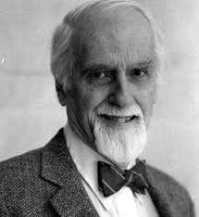
Teoría de la necesidad
Necesidad de Logro
Motivación de un individuo
Necesidad de Afiliación
David McClelland, profesor de la Universidad de Harvard
Necesidad de poder
Notes:
David McClelland, profesor de la Universidad de Harvard desarrolló una teoría de la necesidad (1973). Según esta, la motivación de un individuo obedece a la búsqueda para satisfacer 3 necesidades básicas: logro, de poder y de afiliación.

Slide 21
Características que se repiten en los emprendedores de éxito motivados por alguna de las 3 necesidades.
Necesidad de Logro
Buscar Oportunidades
Ser persistente
Correr riesgos calculados
Necesidad de Afiliación
Necesidad de poder
Fijar Metas
Planificación sistemática y control
Ser persuasivo y construir redes de apoyo
Tener autoconfianza e independencia

Slide 22
MENTALIDAD
EMPRENDEDORA
Clase 2

Slide 23


Slide 24
OBJETIVO DE LA SESIÓN
Desarrollar la empatía a través de una observación del entorno.

Slide 25

ARMEMOS EQUIPOS DE TRABAJO
5 integrantes

Slide 26
Resumen de evaluación nº1
PONDERACIÓN DE UN 50% DE TRABAJO INDIVIDUAL Y UN 50% DE TRABAJO GRUPAL.
APLICAR LAS DIFERENTES PRÁCTICAS
BITÁCORA GRUPAL
A.E.I.O.U
por cada integrante
DEFINICIÓN DEL PROBLEMA GRUPAL
TAREAS REALIZADAS EN CLASES
SOLUCIÓN CREATIVA GRUPAL
REFLEXIÓN INDIVIDUAL

Slide 27


Recordemos
la clase pasada

Slide 28
RECORDEMOS LA CLASE PASADA
La asignatura se basa en el método de las 5 prácticas:
práctica del
JUEGO
práctica de la
EMPATÍA
práctica de la
REFLEXIÓN
práctica de la
EXPERIMENTA-
CIÓN
práctica de la
CREACIÓN
El desarrollo de habilidades y actitudes que permiten pensar y actuar como emprendedor, mediante la aplicación y ejercitación constante de un método basado en el juego, la empatía, la ideación, la experimentación y la reflexión.
Notes:
La práctica del juego se relaciona con el desarrollo de una mente libre e imaginativa, lo que permite ver una gran cantidad de posibilidades, un mundo de oportunidades y un camino hacia formas más innovadoras de ser emprendedor.
Jugar como práctica es importante como motivación para aprender y comprender.
Practicar la empatía nos propone pensar o ponernos en el lugar de otro.
Pero además nos invita a salir y encontrarnos con el entorno, saliendo de nuestra zona de seguridad
Al empatizar comprendemos profundamente a otro individuo.
La práctica de la creación está vinculada a la identificación o creación de oportunidades de negocios, las que generalmente comienzan con algún tipo de ideación, imaginación o proceso creativo y que resultan en hacer las cosas de una manera nueva y/o novedosa.
Práctica de la Experimentación Consiste en adquirir conocimientos de los conceptos y técnicas que se pueden aplicar en situaciones relacionadas al emprendimiento.
La práctica de la reflexión Se apoya de cada una de las otras prácticas, siendo necesario el jugar, empatizar, crear y experimentar. Corresponde al proceso de dar sentido que hace pasar al individuo de una experiencia a otra constatando el aprendizaje.

Slide 29
¿QUÉ HACEN LOS EMPRENDEDORES?
Crean y reconocen nuevas oportunidades
Interactúan con partes interesadas
Potencian y aprenden de la falla
Y crean valor

Slide 30






¿CÓMO RECONOCER OPORTUNIDADES?
1. BUSCA INTERNAMENTE
¿Qué te apasiona? ¿En qué eres bueno?
2. TENDENCIAS
Tecnología, modelos de negocios, culturales.
3. MALAS EXPERIENCIAS
Presta atención a las malas experiencias de los clientes.
4. FRUSTRACIONES
Buscar las frustraciones que viven actualmente las personas.
5. SUCESOS INESPERADOS
Accidentes, desastres.
6. INCONGRUENCIAS
Productos, servicios.
7. PROCESOS
Ineficiencias, reducción en costos, velocidad, burocracia, tecnología.
8. CAMBIOS DEMOGRÁFICOS
Cultura, inmigración, edad, salud, ingresos, vivienda.

Slide 31
UN EMPRENDEDOR PARA RECONOCER OPORTUNIDADES DEBE EMPATIZAR
práctica de la
EMPATÍA

Slide 32

práctica de la
EMPATÍA
Practicar la empatía nos propone pensar o ponernos en el lugar de otro.
Pero además nos invita a salir y encontrarnos con el entorno, saliendo de nuestra zona de seguridad
Al empatizar comprendemos profundamente a otro individuo.

Slide 33





¿CÓMO EMPATIZAR?
OBSERVACIÓN
ENTREVISTAS
EXPERIMENTAR
AUTODOCUMENTAR
(Burgess, 1982; Johnston, 2007)

Slide 34
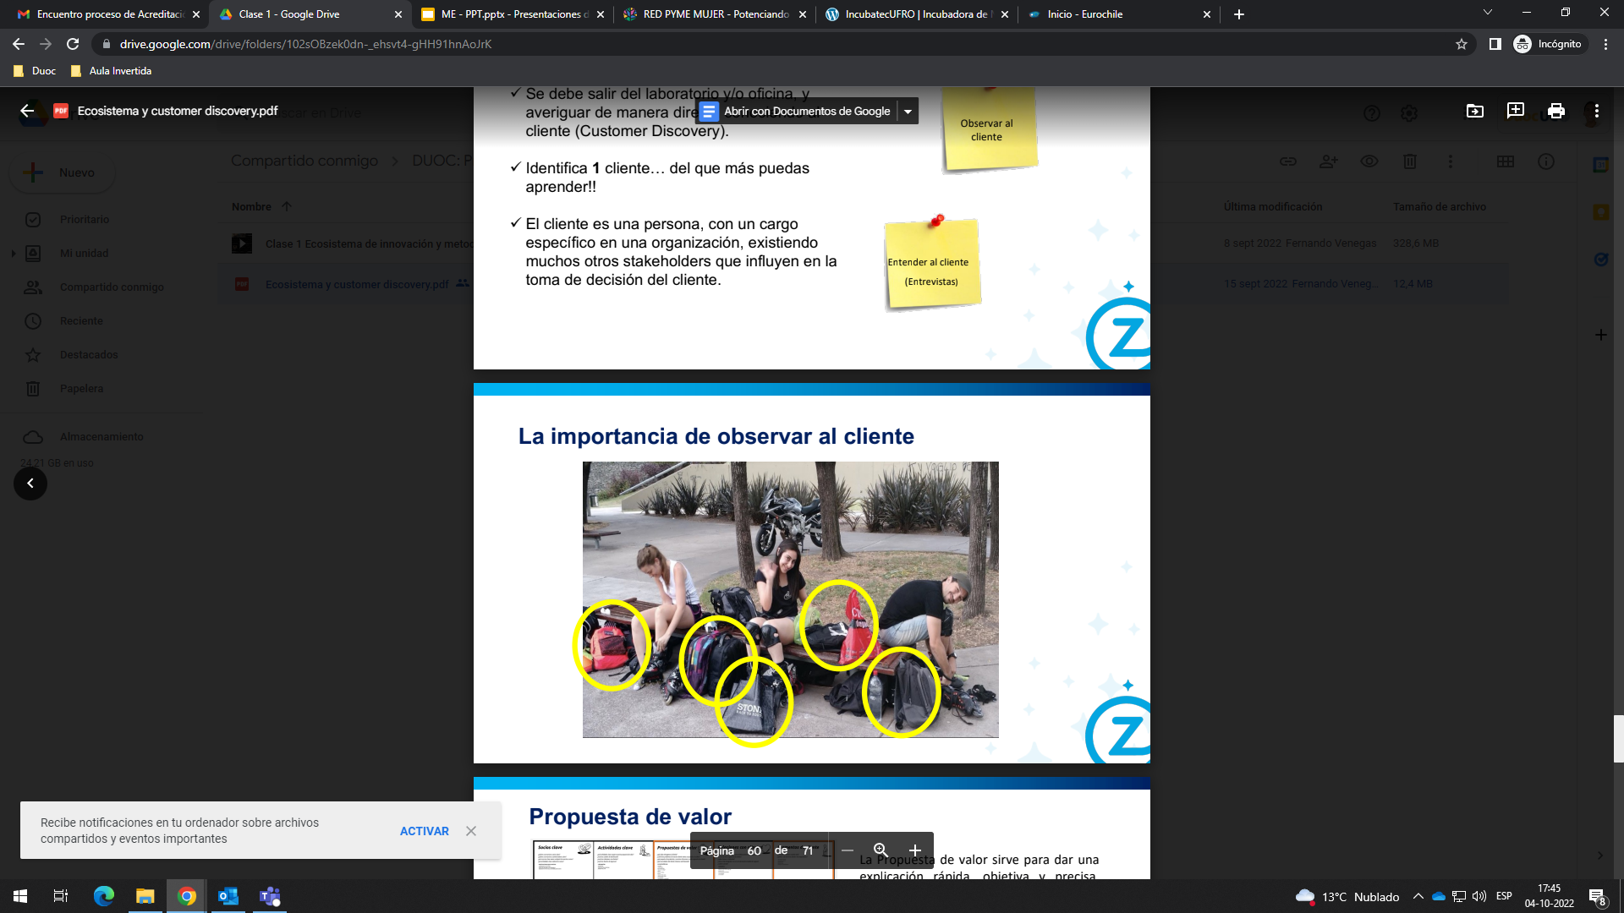
LA IMPORTANCIA DE LA OBSERVACIÓN
La observación es el principal medio de recopilación de datos.
La observación es parte de la investigación, el énfasis está en estar en terreno para estudiar la vida real de las personas en los entornos donde viven y empatizar con sus realidades.
Es difícil y requiere una práctica considerable.

Slide 35
DIMENSIONES DE LA OBSERVACIÓN
DIMENSIÓN | DESCRIPCIÓN
ACTIVIDADES | Acciones que realizan las personas mientras realizan una determinada actividad.
ENTORNOS | Escenarios donde se realizan las actividades e interacciones.
INTERACCIONES | Es la información (verbal y no verbal) que se intercambia entre una persona y alguien o algo más (objetos, animales, entornos, otros).
OBJETOS | Son los objetos y dispositivos que la gente tiene en su entorno y que se relacionan con sus actividades.
USUARIOS | Son las características físicas y emocionales de la persona observada.
A
E
I
O
U

Slide 36




EJEMPLO
Supongamos que estamos observando a esta mujer y completemos las dimensiones de la observación…

Slide 37

EJEMPLO
DIMENSIÓN | DESCRIPCIÓN
ACTIVIDADES | Mujer mayor sentada en el escritorio. Se ve que está analizando un plano y trabajando con su computador. Se ve concentrada, mientras mira detenidamente el plano y va registrando datos tanto en un cuaderno que tiene en el escritorio como en el computador.
ENTORNOS | Está sentada en un escritorio, parece ser una oficina. Tiene mucha luz, además como las paredes son blancas y los muebles del mismo color, se ve amplitud en el ambiente. Se aprecia una decoración moderna y minimalista.
INTERACCIONES | La mujer es interrumpida por dos compañeros de trabajo que tenían una duda. Ella se ve un poco molesta al ser interrumpida, pero responde a sus preguntas de forma calmada y educada, los compañeros le agradecen y se alejan para terminar de revisar sus dudas en un computador cerca de la ventana.
OBJETOS | Sobre el escritorio está el computador, planos, unos anteojos, su celular, un cuaderno, lápiz y unos audífonos.
USUARIOS | La mujer se sitúa en los 60 años aproximadamente. Usa una blusa azul y pantalones de vestir de color blanco y aros de perla. En las manos tiene unos anteojos con los que juega constantemente y no los usa. Se ve concentrada en su trabajo y disfrutándolo.
A
E
I
O
U

Slide 38
CONTANDO UNA HISTORIA
En equipo, deberán inventar una historia de la persona que observaron, describiendo su nombre, edad, ocupación, problemas y dificultades que tiene en su día a día (escribir en primera persona).
Escribe la historia aquí.

Slide 39



práctica de la
REFLEXIÓN
Se apoya de cada una de las otras prácticas, siendo necesario el jugar, empatizar, crear y experimentar. Corresponde al proceso de dar sentido que hace pasar al individuo de una experiencia a otra constatando el aprendizaje.

Slide 40

PRÁCTICA DE LA REFLEXIÓN
Nos permite ..
Ser consciente del aprendizaje adquirido.
Nos ayuda a autorregular nuestro aprendizaje y a proyectar el aprendizaje en otros ámbitos o contextos.
Construir una identidad personal y profesional, entendiendo ésta como la manera en que un profesional habita su profesión, como le da sentido.
Mejorar las acciones y los resultados de las experiencias en el ámbito laboral, social y personal.

Slide 41
MENTALIDAD
EMPRENDEDORA
Clase 3

Slide 42
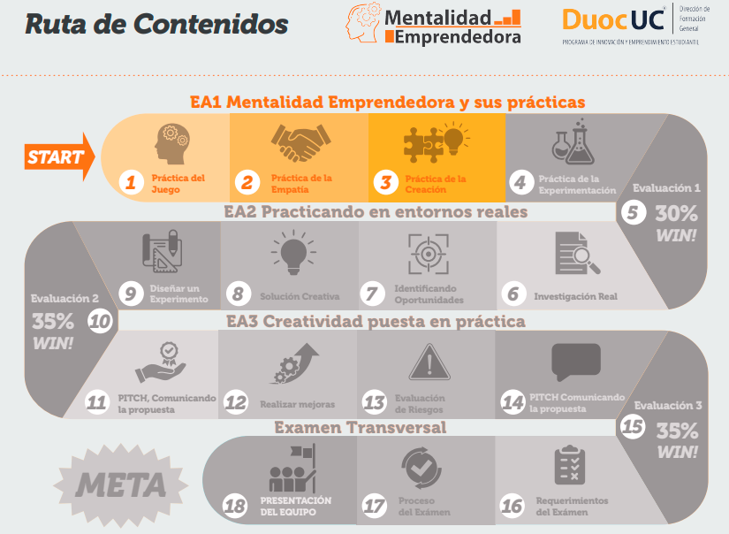

Slide 43
OBJETIVO DE LA SESIÓN
Identificar oportunidades desde la escucha activa.
Comprender cómo desarrollar la creatividad y practicar el asociar a través de un ejercicio.

Slide 44
QUÉ ES UNA OPORTUNIDAD
CIRCUNSTANCIA FAVORABLE PARA REALIZAR UNA ACCIÓN
Las reconocemos a través de:
1. Observar.
2. La escucha activa.
3. Experimentar.
4. Estando atentos.
OPORTUNIDAD
PROBLEMA
SOLUCIÓN

Slide 45
¿CÓMO RECONOCER OPORTUNIDADES?
1. BUSCA INTERNAMENTE
¿Qué te apasiona? ¿En qué eres bueno?
2. TENDENCIAS
Tecnología, modelos de negocios, culturales.
3. MALAS EXPERIENCIAS
Presta atención a las malas experiencias de los clientes.
4. FRUSTRACIONES
Buscar las frustraciones que viven actualmente las personas.
5. SUCESOS INESPERADOS
Accidentes, desastres.
6. INCONGRUENCIAS
Productos, servicios.
7. PROCESOS
Ineficiencias, reducción en costos, velocidad, burocracia, tecnología.
8. CAMBIOS DEMOGRÁFICOS
Cultura, inmigración, edad, salud, ingresos, vivienda.

Slide 46
OPORTUNIDAD
LAS OPORTUNIDADES NO SON IDEAS Y MENOS UNA PROPUESTA DE SOLUCIÓN
V
/
S
Oportunidad
Idea o propuesta de solución
La redacción de una oportunidad debe contener:
(La persona)________(verbo: necesita, desea, quiere, busca)____________ contexto)__________(porque/para)_________

Slide 47

PROBLEMA | NECESIDAD | OPORTUNIDAD
EJEMPLO: VEGUSTA.CL
PROBLEMA | NECESIDAD | OPORTUNIDAD | SOLUCIÓN
Pocos negocios de comida para veganos. | Necesidad de mayor variedad de comida para los consumidores veganos. | Los veganos necesitan nuevos espacios de venta y/o distribución porque no hay de variedad productos veganos | Venta de productos veganos online www.vegusta.cl

Slide 48
ACTIVIDAD
IDENTIFICANDO OPORTUNIDADES
Objetivo: Identificar oportunidades por medio de la escucha activa.
Instrucciones:
1. Un integrante de cada equipo, contará la historia inventada de la persona que observaron la clase anterior (diapositiva 6)
2. En equipo, escuchar activamente la historia e identificar la mayor cantidad de problemas, ya sean explícitas o que puedas deducir del relato y completa la tabla.
3. Por cada problema encontrado identificar la necesidad y una oportunidad.
EJEMPLO:
PROBLEMA | NECESIDAD | OPORTUNIDAD
Pocos negocios de comida para veganos. | Necesidad de mayor variedad de comida para los consumidores veganos. | Los veganos necesitan nuevos espacios de venta y/o distribución porque no hay de variedad productos veganos.

Slide 49
ACTIVIDAD
IDENTIFICANDO OPORTUNIDADES
Con su equipo complete la siguiente tabla:
PROBLEMA | NECESIDAD | OPORTUNIDAD
La redacción de una oportunidad debe contener:
(La persona)________(verbo: necesita, desea, quiere, busca)____________ contexto)__________(porque/para)_________

Slide 50

práctica de la
CREACIÓN
La práctica de la creación está vinculada a la identificación o creación de oportunidades de negocios, las que generalmente comienzan con algún tipo de ideación, imaginación o proceso creativo y que resultan en hacer las cosas de una manera nueva y/o novedosa.

Slide 51

¿CÓMO DESARROLLAR LA CREATIVIDAD?
Predisposición a desarrollarla
“No soy creativo/a”
ACTITUD
APTITUD
Uso del pensamiento divergente.
Práctica de comportamientos

Slide 52
¿CÓMO DESARROLLAR LA CREATIVIDAD?
A través de la práctica de los siguientes comportamientos:
OBSERVAR
ASOCIAR
CUESTIONAR
EXPERIMENTAR
El ADN del innovador, de Jeff Dyer, Hal Gregersen y Clayton M. Christensen.

Slide 53
¿CÓMO DESARROLLAR LA CREATIVIDAD?
ASOCIAR y COMBINAR
INVENTOR DE CONEXIONES
Es una herramienta que nos permite asociar dos objetos, conceptos, ideas, servicios, productos u otro y generar uno completamente nuevo. Es una herramienta que potencia el desarrollo de la creatividad al forzar la asociación de dos elementos que no habíamos asociado antes.
UNIÓN DE ELEMENTOS | NOMBRE NUEVA IDEA | EXPLICACIÓN IDEA
OBJETO 1: libros OBJETO 2: bicicleta | Bibliocleta | “Biblioteca móvil que permite generar ventas en diversos lugares fomentando la lectura”

Slide 54
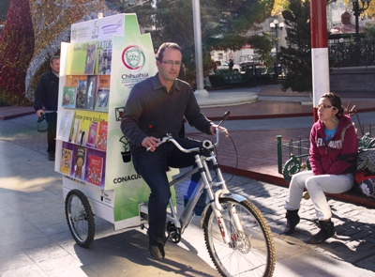
¿CÓMO DESARROLLAR LA CREATIVIDAD?
INVENTOR DE CONEXIONES
bicicleta
libros

Slide 55

Para los emprendedores y emprendedoras,
las ideas son la intersección de:
La deseabilidad (¿qué necesita la gente?)
La factibilidad (¿se puede hacer?)
La viabilidad (¿podemos ganar dinero haciéndolo?)
Notes:
Semana 3

Slide 56
revisemos los resultados de la actividad para retroalimentación

Slide 57
REFLEXIÓN
Sobre la capacidad de creatividad “Aportar distintos tipos de sugerencias a ideas, situaciones o problemas planteados por otros”.
¿QUÉ APRENDÍ? ¿DÓNDE USÉ ESA CAPACIDAD?
¿QUÉ FUE LO IMPORTANTE PARA MÍ?
Notes:
Semana 1

Slide 58
MENTALIDAD
EMPRENDEDORA
Clase 4

Slide 59
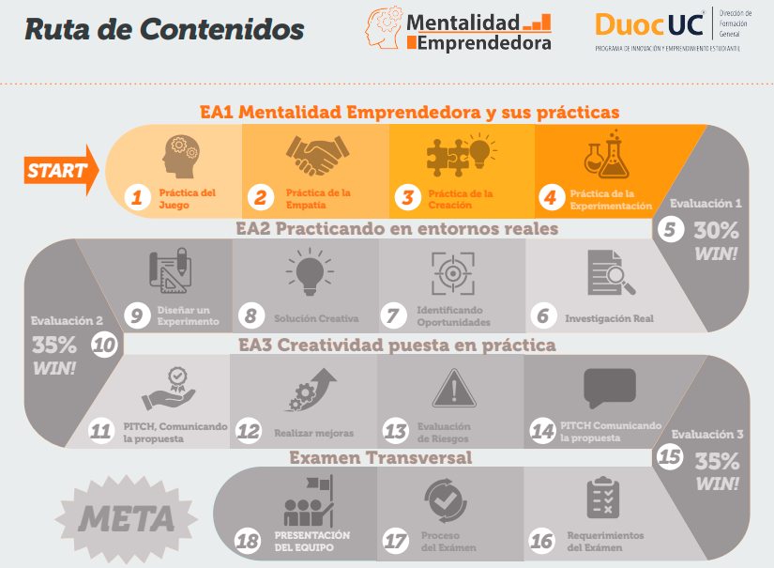

Slide 60

REFLEXIÓN CREATIVO
Instrucciones:
Piensa en un objeto cotidiano de tu casa
(taza, florero, lámpara, etc.).
¿Cómo ha evolucionado
en el tiempo?
Algunos objetos tienen
cambios
RADICALES
y otros cambios
PARCIALES

Slide 61
OBJETIVO DE LA SESIÓN
Comprender en qué consiste la práctica de la experimentación y realizar un experimento real para aprender a validar hipótesis.
Reconocer el fracaso como una fuente de aprendizaje.

Slide 62


práctica de la
EXPERIMENTACIÓN
La práctica de la experimentación está diseñada para ayudar a los estudiantes de emprendimiento a manejar la incertidumbre y dar sentido a situaciones caóticas o extremadamente inciertas. Cuando realmente no sabes qué hacer, la única opción es tomar acción y aprender de la acción para dar sentido al mundo.
Involucra la formulación de una hipótesis, el diseño de un estudio y la recopilación de datos.
Notes:
Semana 3

Slide 63

ETAPAS DE LA EXPERIMENTACIÓN
Formular
una hipótesis
1
2
Diseño del
experimento
3
Métricas
Criterio de éxito
4
Resultados
5
Conclusiones
Notes:
Semana 3

Slide 64
TABLERO DE EXPERIMENTO
ETAPA DE PLANIFICACIÓN
es lo primero que se completa
HIPÓTESIS (creemos que…)
DISEÑO DEL EXPERIMENTO (Para verificarlo haremos…)
MÉTRICA (lo que esperamos que ocurra es…)
Se completa después de la ejecución del experimento
RESULTADO se valida o no lo que creíamos…)
CONCLUSIONES (lo que aprendimos fue…)

Slide 65
1.- FORMULACIÓN DE HIPÓTESIS
¿QUÉ ES UNA HIPÓTESIS?
Una hipótesis es la suposición de algo que podría, o no, ser posible.
FORMULACIÓN DE HIPÓTESIS
Idea redactada de manera simple y fácil de comprobar, definidas de forma clara y que se indique el hecho que se considera cierto.
1
Formular
una hipótesis

Slide 66

1.- FORMULACIÓN DE HIPÓTESIS
¿QUÉ ES UNA HIPÓTESIS?
Una hipótesis es la suposición de algo que podría, o no, ser posible.
FORMULACIÓN DE HIPÓTESIS
Idea redactada de manera simple y fácil de comprobar, definidas de forma clara y que se indique el hecho que se considera cierto.
Ejemplo:
La mayoría de los estudiantes que tienen clases en el primer bloque de la mañana no desayunan.
1
Formular
una hipótesis

Slide 67
2.- DISEÑO DEL EXPERIMENTO
Formulada la hipótesis, se plantea el experimento.
¿QUÉ ES UN EXPERIMENTO?
Es una prueba que permite comprobar la hipótesis planteada mediante alguna acción para obtener resultados. Por ejemplo, pueden ser entrevistas, encuestas o realizar un experimento concreto, entre otros.
1
Formular
una hipótesis
2
Diseño del
experimento

Slide 68

2.- DISEÑO DEL EXPERIMENTO
Formulada la hipótesis, se plantea el experimento.
¿QUÉ ES UN EXPERIMENTO?
Es una prueba que permite comprobar la hipótesis planteada mediante alguna acción para obtener resultados. Por ejemplo, pueden ser entrevistas, encuestas o realizar un experimento concreto, entre otros.
Ejemplo:
Realizar una encuesta a 30 estudiantes que tienen clases en el primer bloque y preguntar si toman desayuno o no.
1
Formular
una hipótesis
2
Diseño del
experimento

Slide 69
3.- MÉTRICAS / CRITERIOS DE ÉXITO
¿QUÉ ES UNA MÉTRICA?
Son los datos que se medirán con el experimento.
¿QUÉ ES UN CRITERIO DE ÉXITO?
Es lo que esperamos que ocurra con el experimento. Para esto se define una meta concreta que en general es un dato cuantitativo que permite definir si la hipótesis se valida o no.
1
Formular
una hipótesis
2
Diseño del
experimento
3
Métricas
Criterios de
éxito

Slide 70

3.- MÉTRICAS / CRITERIOS DE ÉXITO
¿QUÉ ES UNA MÉTRICA?
Son los datos que se medirán con el experimento.
¿QUÉ ES UN CRITERIO DE ÉXITO?
Es lo que esperamos que ocurra con el experimento. Para esto se define una meta concreta que en general es un dato cuantitativo que permite definir si la hipótesis se valida o no.
Ejemplo: Definimos que si 20 de 30 estudiantes encuestados que tienen clases en el primer bloque no toman desayuno (60% de los estudiantes totales) se valida la hipótesis.
1
Formular
una hipótesis
2
Diseño del
experimento
3
Métricas
Criterios de
éxito

Slide 71
EXPERIMENTO
EJEMPLO
Después de planificar hay
que salir a realizar el
experimento
HIPÓTESIS (creemos que…)
La mayoría de los estudiantes que tienen clases en el primer bloque de la mañana no desayunan.
DISEÑO DEL EXPERIMENTO (Para verificarlo haremos…)
Realizar una encuesta a 30 estudiantes que tienen clases en el primer bloque y
preguntar si toman desayuno o no.
MÉTRICA (lo que esperamos que ocurra es…)
Definimos que si 20 de 30 estudiantes encuestados que tienen clases en el primer bloque no toman desayuno (60% de los estudiantes totales) se valida la hipótesis.
RESULTADO se valida o no lo que creíamos…)
CONCLUSIONES (lo que aprendimos fue…)
Notes:
Semana 3: Recurso Didáctico N°4

Slide 72
4.- RESULTADOS
¿QUÉ ES?
Son los datos obtenidos, después de realizar el experimento, a partir de las métricas establecidas en el experimento.
1
Formular
una hipótesis
2
Diseño del
experimento
3
Métricas
Criterios de
éxito
4
Resultados

Slide 73

4.- RESULTADOS
¿QUÉ ES?
Son los datos obtenidos, después de realizar el experimento, a partir de las métricas establecidas en el experimento.
Ejemplo:
Mediante encuesta obtuvimos datos que 26 de 30 estudiantes con clases en el primer bloque de la mañana respondieron que no toman desayuno.
1
Formular
una hipótesis
2
Diseño del
experimento
3
Métricas
Criterios de
éxito
4
Resultados

Slide 74

5.- CONCLUSIONES
¿QUÉ ES?
El análisis de los resultados en base a los criterios de éxito definidos.
En conclusión, se valida o no la hipótesis planteada.
1
Formular
una hipótesis
2
Diseño del
experimento
3
Métricas
Criterios de
éxito
4
5
Resultados
Conclusiones

Slide 75
5.- CONCLUSIONES
¿QUÉ ES?
El análisis de los resultados en base a los criterios de éxito definidos.
En conclusión, se valida o no la hipótesis planteada.
Ejemplo:
Del análisis de los resultados se valida la hipótesis ya que 26 (más del 80%) estudiantes que tienen clases en el primer bloque de la mañana no desayunan.
1
Formular
una hipótesis
2
Diseño del
experimento
3
Métricas
Criterios de
éxito
4
5
Resultados
Conclusiones

Slide 76
EXPERIMENTO
EJEMPLO
HIPÓTESIS (creemos que…)
La mayoría de los estudiantes que tienen clases en el primer bloque de la mañana no desayunan.
DISEÑO DEL EXPERIMENTO (Para verificarlo haremos…)
Realizar una encuesta a 30 estudiantes que tienen clases en el primer bloque y
preguntar si toman desayuno o no.
MÉTRICA (lo que esperamos que ocurra es…)
Definimos que si 20 de 30 estudiantes encuestados que tienen clases en el primer bloque no toman desayuno (60% de los estudiantes totales) se valida la hipótesis.
RESULTADO se valida o no lo que creíamos…)
Mediante encuesta obtuvimos datos que 26 de 30 estudiantes con clases en el primer bloque de la mañana respondieron que no toman desayuno.
CONCLUSIONES (lo que aprendimos fue…)
Del análisis de los resultados se valida la hipótesis ya que 26 (más del 80%) estudiantes que tienen clases en el primer bloque de la mañana no desayunan.

Slide 77

EN RESUMEN
No siempre se comprueban las hipótesis
Notes:
Semana 3: Recurso Didáctico N°4

Slide 78
EXPERIMENTO
EJEMPLO
HIPÓTESIS (creemos que…)
La mayoría de los estudiantes que tienen clases en el primer bloque de la mañana no desayunan.
DISEÑO DEL EXPERIMENTO (Para verificarlo haremos…)
Realizar una encuesta a 30 estudiantes que tienen clases en el primer bloque y
preguntar si toman desayuno o no.
MÉTRICA (lo que esperamos que ocurra es…)
Definimos que si 20 de 30 estudiantes encuestados que tienen clases en el primer bloque no toman desayuno (60% de los estudiantes totales) se valida la hipótesis.
RESULTADO se valida o no lo que creíamos…)
Mediante encuesta obtuvimos datos que 15 de 30 estudiantes con clases en el primer bloque de la mañana respondieron que no toman desayuno.
CONCLUSIONES (lo que aprendimos fue…)
Del análisis de los resultados NO se valida la hipótesis ya que solamente el 50% de los estudiantes que tienen clases en el primer bloque de la mañana no desayunan.

Slide 79

EN RESUMEN
El experimento permite generar un aprendizaje validado.

Slide 80
EXPERIMENTO
EJEMPLO
HIPÓTESIS (creemos que…)
La mayoría de los estudiantes que tienen clases en el primer bloque de la mañana no desayunan.
DISEÑO DEL EXPERIMENTO (Para verificarlo haremos…)
Realizar una encuesta a 30 estudiantes que tienen clases en el primer bloque y
preguntar si toman desayuno o no.
¿Qué otro experimento podríamos probar?
MÉTRICA (lo que esperamos que ocurra es…)
Definimos que si 20 de 30 estudiantes encuestados que tienen clases en el primer bloque no toman desayuno (60% de los estudiantes totales) se valida la hipótesis.
RESULTADO se valida o no lo que creíamos…)
Mediante encuesta obtuvimos datos que 15 de 30 estudiantes con clases en el primer bloque de la mañana respondieron que no toman desayuno.
CONCLUSIONES (lo que aprendimos fue…)
Del análisis de los resultados NO se valida la hipótesis ya que solamente el 50% de los estudiantes que tienen clases en el primer bloque de la mañana no desayunan.
Notes:
Si se rechaza la hipótesis podemos probar realizar otro experimento o modificar métricas y así sucesivamente hasta descartar completamente la hipótesis. Preguntar a los estudiantes ¿Qué otro experimento podríamos probar?

Slide 81

ACTIVIDAD
PRÁCTICA DE LA EXPERIMENTACIÓN

Slide 82
ACTIVIDAD Nº6
PRÁCTICA DE LA EXPERIMENTACIÓN
RETO IDENTIFICANDO OPORTUNIDADES
Instrucciones:
Conversar con su equipo sobre la hipótesis y plantear el experimento y métricas.
Deberán validar la siguiente hipótesis “Un avión de papel puede volar cargando 3 monedas de $100”. Para ello, deberán plantear un experimento y una métrica y comprobarlo de manera real.
Cuentan con 15 minutos para realizar el experimento y comprobar la hipótesis. Tendrán que lanzarlo un mínimo de 5 veces y podrán realizar una conclusión general.
Determinar resultados y conclusiones.

Slide 83
ACTIVIDAD Nº6
PRÁCTICA DE LA EXPERIMENTACIÓN
HIPÓTESIS (creemos que…)
Un avión de papel puede volar cargando tres monedas de $100.
DISEÑO DEL EXPERIMENTO (Para verificarlo haremos…)
¿Cómo construiremos el avión? ¿En qué lugar lo lanzaremos? ¿Qué tipo de monedas usaremos? ¿Cuánta distancia debe volar (mínimo 3 metros)? ¿Cuántas veces lo lanzaremos (mínimo 5 veces)?
MÉTRICA (lo que esperamos que ocurra es…)
¿Cuántas veces volará sin que se caigan las monedas?
RESULTADO se valida o no lo que creíamos…)
¿Cuántas veces voló sin que se caigan las monedas? ¿Se válida o rechaza la hipótesis?
CONCLUSIONES (lo que aprendimos fue…)
¿Qué aprendimos con este experimento?

Slide 84

¿QUÉ ES EL FRACASO?

Slide 85
¿QUÉ ES EL FRACASO?
Resultado adverso en una cosa que se esperaba sucediese bien

Slide 86

Revisemos esta información
Entrevista de Diario La Cuarta

Slide 87
ACTIVIDAD EN CLASES
REFLEXIÓN SOBRE EL FRACASO
1.- ¿Por qué ocurrió el fracaso?
2.- ¿Qué aprendizajes obtiene el emprendedor sobre su fracaso?
3.- ¿Qué aprendizajes podemos obtener nosotros de este fracaso?
4.- ¿Qué acciones se podrían corregir luego de este fracaso?
Notes:
> Otras preguntas de apoyo (optativas):
5.¿Cómo se sienten con su nivel de tolerancia al fracaso? ¿A qué creen que se debe?
6.¿Qué podrías hacer para modificar ese nivel? Esto se puede preguntar a modo de señalar que la tolerancia al fracaso también se puede trabajar. Si vemos las personas con los años tienden a tener una mayor tolerancia al fracaso que se debe a la experiencia, etc..

Slide 88


CONCLUSIONES
El fracaso es interpretable y el sentido que le demos dependerá de nuestra historia y experiencias.
El fracaso ajeno y propio lo podemos reconocer como una fuente de aprendizaje.
El temor al fracaso es uno de los mayores peligros para emprender ya que esto detiene a los emprendedores y les impide probar nuevas ideas que podrían ser disruptivas.
El miedo al fracaso es universal en el sentido de que todos tienen miedo a cometer errores y eso afecta al emprendimiento.
Una manera de disminuir la probabilidad de fracasar es ir experimentando, ya que fallando rápido y barato podemos hacer cambios a tiempo y así mejorar nuestra solución.
“El éxito es la habilidad de ir de fracaso en fracaso” (W. Churchill).

Slide 89




¿Cómo se evaluará esta experiencia 1?
Coevaluación
Quiz Individual
Trabajo grupal
Reflexión
Bitácora EA2
Observación AEIOU
PONDERACIÓN DE UN 50% DE QUIZ INDIVIDUAL Y UN 50% DE TRABAJO GRUPAL.

Slide 90

ÉXITO!

